Slide 1
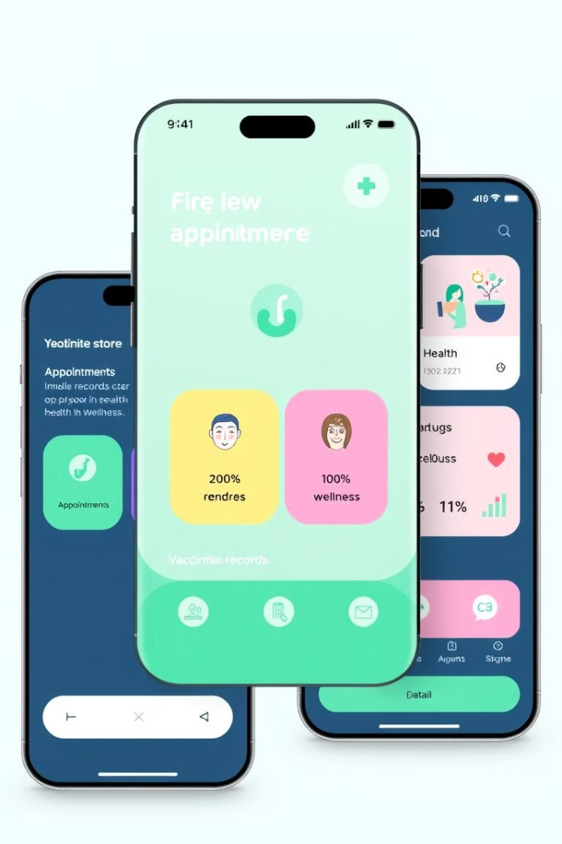
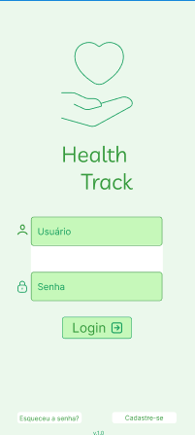
Apresentação do Health Track
Bem-vindos à apresentação do Health Track, um aplicativo desenvolvido para facilitar o gerenciamento da saúde.
PB
por Pedro Batista – pedrobatista242526@gmail.com
JV
por João Victor Trindade – Joaovictort684@gmail.com
AI
por Abraão Isaque – abraaoisaque3@gmail.com
JO
por Jhonatan Ostroski – jhonatan-Bruno@hotmail.com
MG
por Matheus Gomes – math.gomasdepaula@gmail.com
Senac

Slide 2
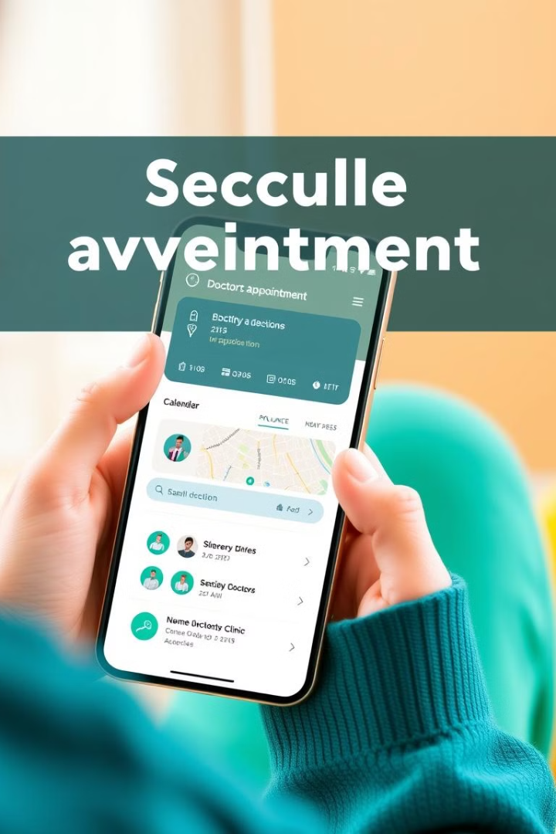
Objetivo e Contexto do Health Track
1
Objetivo do Aplicativo
2
Contexto da Saúde
Facilitar agendamento de consultas e gerenciamento de vacinas.
Foco na saúde preventiva e acompanhamento de imunizações.
3
Funcionalidades Principais
Cadastro de usuários, registro de vacinas e agendamento de consultas.
Senac

Slide 3
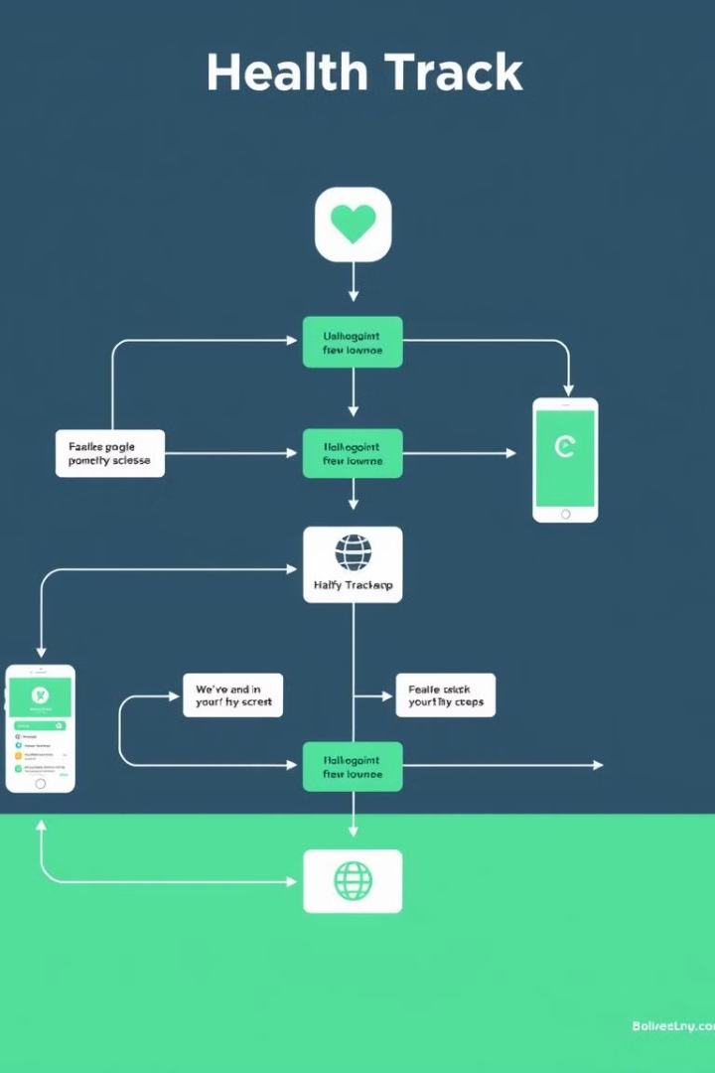




Fluxo e Navegação do Health Track
Tela Inicial
Opções: Cadastrar Pessoa, Registrar Vacina, Agendar Consulta.
Cadastro de Pessoa
Inserção de nome, idade, CPF, endereço e senha.
Registro de Vacinas
Dados como nome da vacina, lote e data de aplicação.
Agendamento de Consultas
Escolha de data, médico e observações.
Senac

Slide 4
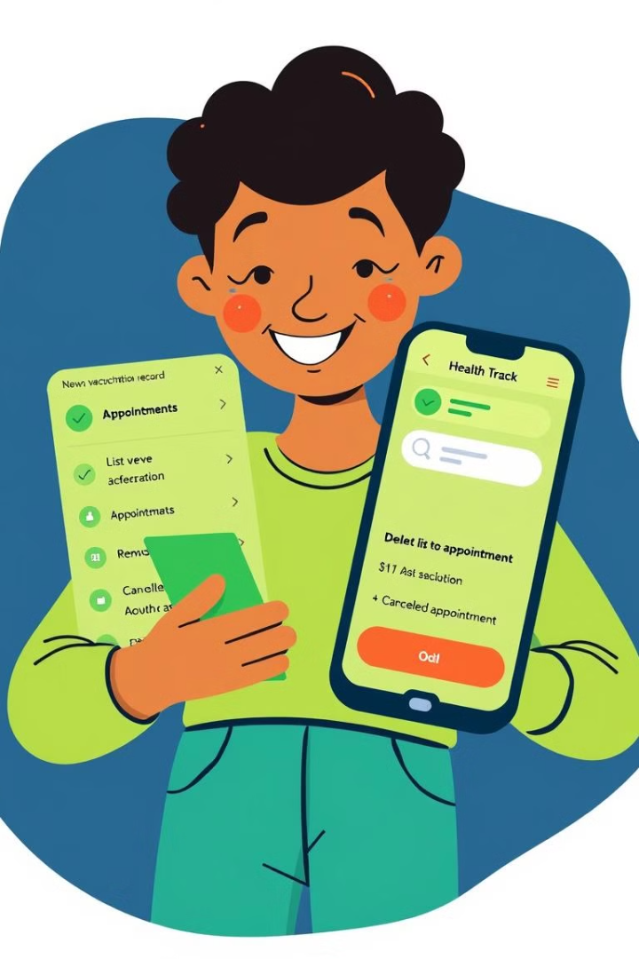
Demonstração do Health Track
Create
Cadastro de novos usuários, vacinas e consultas.
Read
Consulta de dados de vacinas e histórico de consultas.
Update
Atualização de informações cadastrais e status de consultas.
Delete
Remoção de registros, como consultas canceladas.
Senac

Slide 5

Encerramento e Agradecimentos
Obrigado pela atenção! Entre em contato para mais informações.
por Pedro Batista – pedrobatista242526@gmail.com
PB
JV
por João Victor Trindade – Joaovictort684@gmail.com
AI
por Abraão Isaque – abraaoisaque3@gmail.com
JO
por Jhonatan Ostroski – jhonatan-Bruno@hotmail.com
MG
por Matheus Gomes – math.gomasdepaula@gmail.com
Senac

